Slide 1
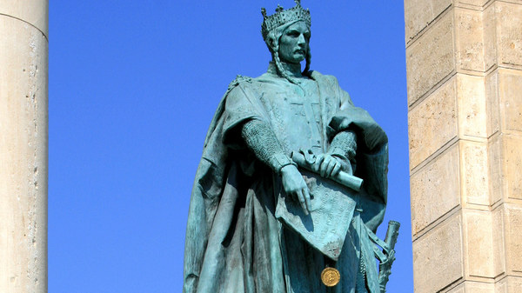
II. András uralkodása (1205 – 1235)
és az aranybulla

Slide 2
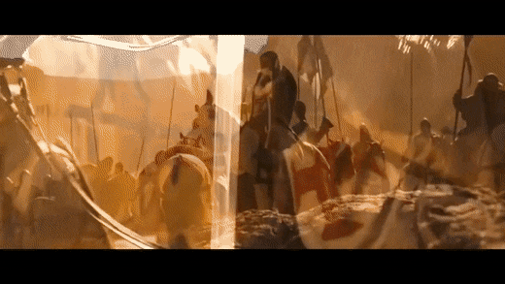
Imre király halála után
II. András a királyi birtokokat osztogatja – érdemszerző cselekedetekért (pl. részvétel egy hadjáratban)
Aránytalanul megnő a nagybirtokosok száma

Slide 3
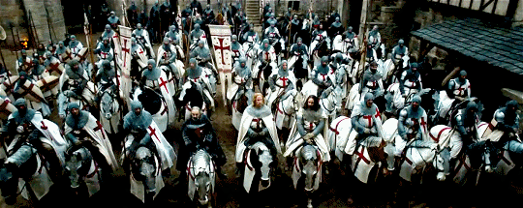
II. András terjeszkedő politikája
Halics (orosz fejedelemség) megszerzésére indít hadjáratokat 1205, 1213 - eredménytelenül
Havasalföld és Moldva megszerzése - sikeres
 Német Lovagrend betelepítése Erdélybe 1211; kiűzésük 1225
 A moldvai kunok megtérítése - domonkosok - milkói püspökség létrejötte 1227
Az erdélyi szászok kiváltsága - Andreanum 1224

Slide 4
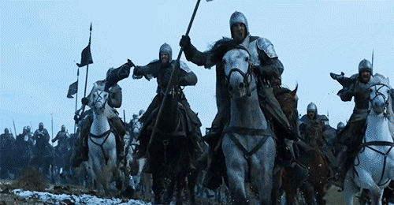
II. András belpolitikája
A királyi vármegyerendszer felbomlása - királyi vármegyék helyett nemesi vármegyék
A várkatonaság ideje lejárt - pótlására a király igénybe vette a feudális urak magánhadseregeit (tehát szüksége volt a nagybirtokosok támogatására) - a bárók ereje tovább növekedett
A királyi birtok csökkenése, a hadjáratok kiürítették a kincstárat

Slide 5
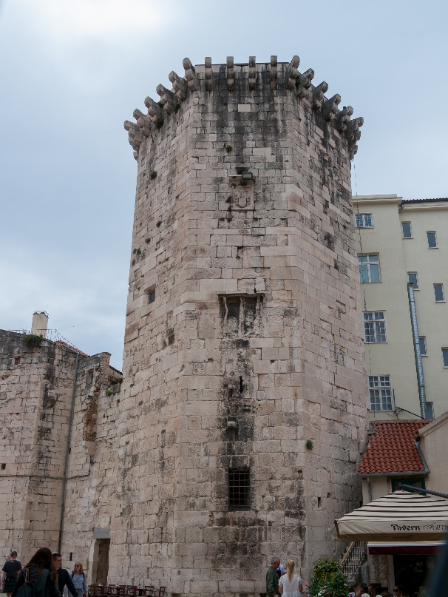
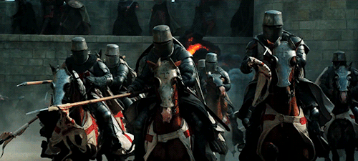
II. András keresztes hadjárata
1217-ben indít keresztes hadjáratot a Szentföldre
Az adriai tengerparttól (Spalato, ma Split) kikötőjéből velencei bérelt gályákkal
Makó vitéz
Kisebb katonai sikerek, vár elfoglalása
Egyházi ereklyéket gyűjtött
A kis-ázsiai Nikkaiaból feleséget hoz fiának, Bélának

Slide 6
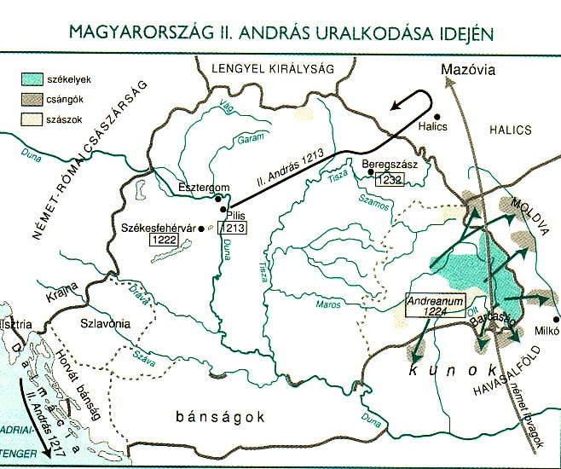

Slide 7
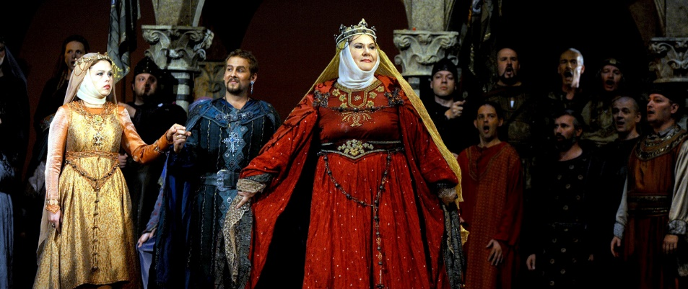
II. András uralkodása
A kisbirtokosok, szerviensek veszélyben
Elégedetlenség – akik nem kapnak adományt vagy nem kapnak eleget
Gertrúd királyné arroganciája, rokonai (merániak) előnyökhöz, tisztségekhez juttatása – ellenszenv

Slide 8
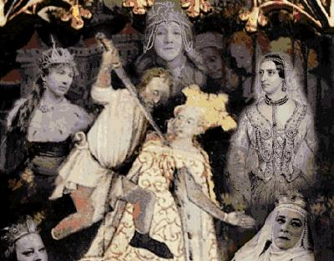
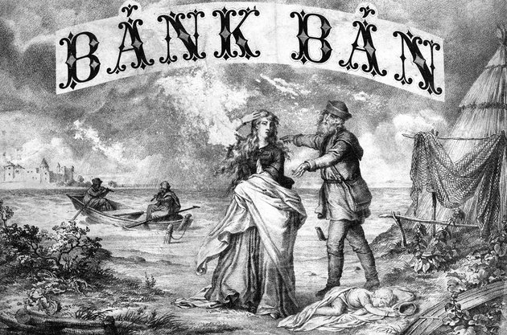
II. András feleségének meggyilkolása
Főúri szervezkedés – mialatt a király külföldi hadjáraton volt – Halics megszerzéséért, 1213
A király feleségét Gertrúdot kíséretével együtt megtámadták a Pilis erdejében és megölték
Hazatérte után a király kivégeztette és megbüntette az összeesküvés vezetőit/résztvevőit: Péter ispánt, Bánk nádort, Simont (Bánk vejét), …

Slide 9
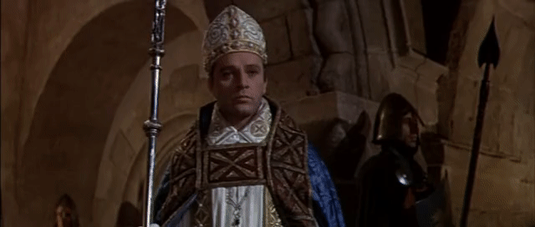
II. András feleségének meggyilkolása
Az összeesküvésbe belekeverték János – esztergomi érseket is, kikérték véleményét a Gertrúd ellen tervezett merénylet ügyében
János levélben válaszolt – DE!!! a (latin) szövegben nem használt pontokat és vesszőket (ezért értelmezhető volt helyeslő vagy elutasító válaszként is)
„A királynét megölni nem kell félnetek jó lesz ha mindenki beleegyezik én nem ellenzem“

Slide 10
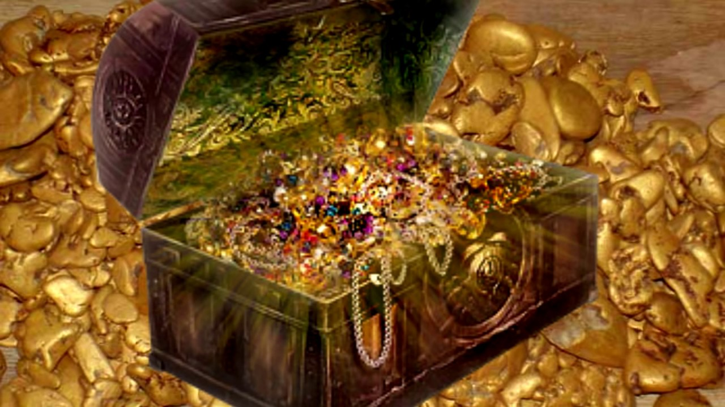
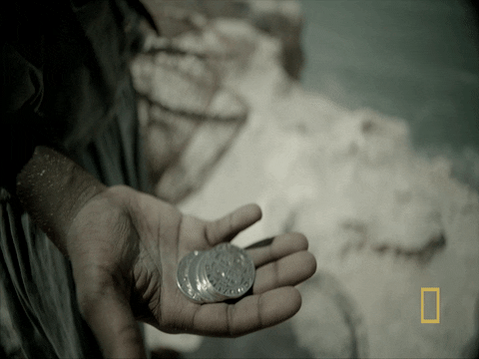
II. András gazdasági intézkedései
A királyi birtok drámai csökkenése - a királyi jövedelmek csökkenéséhez vezetett
II. András a regáléjövedelmekre próbált támaszkodni: adó, vámemelés
Évenkénti pénzváltás (kamara haszna)
Pénzrontás – az új pénzérmék kisebbek voltak vagy kevesebb színezüstöt tartalmaztak
Pénzverő kamarák felállítása – a kitermelt/kibányászott nemesfémeket pénzre váltották a termelőknek, a nyers nemesfémeket kivonták a forgalomból
Új főméltóság létrehozása: tárnokmester (a királyi pénzügyek kezelője, kincseinek őrzője)

Slide 11
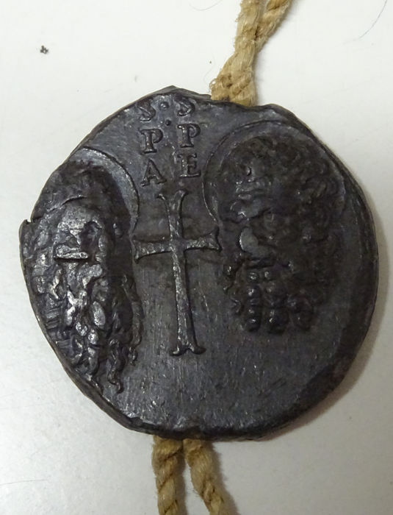
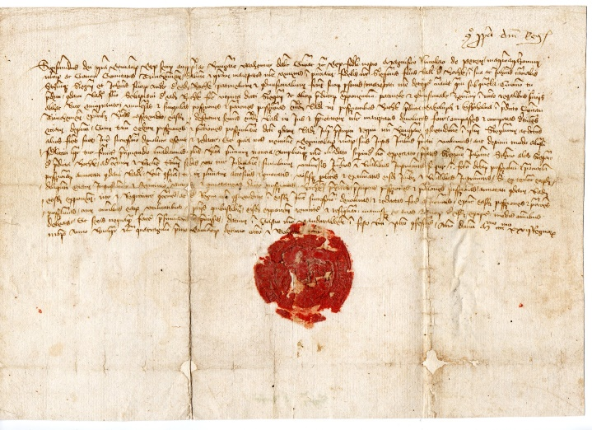
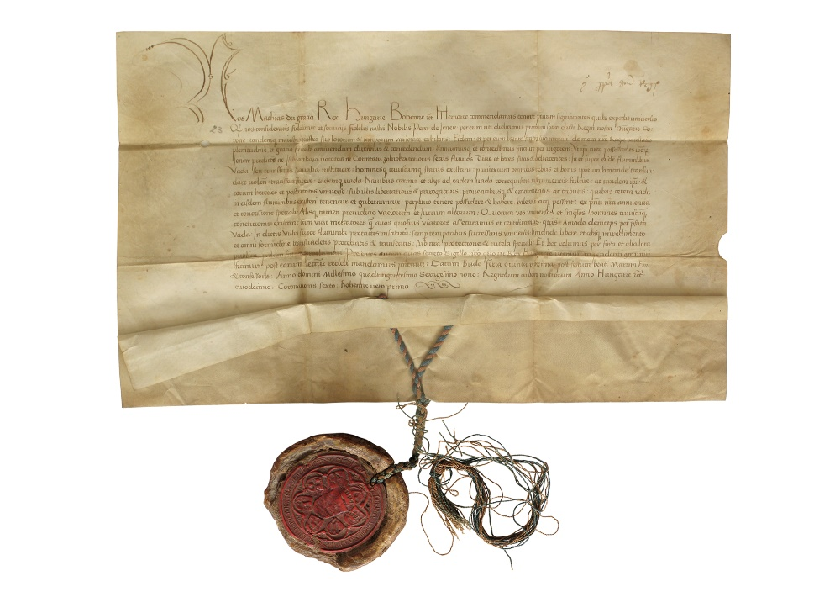
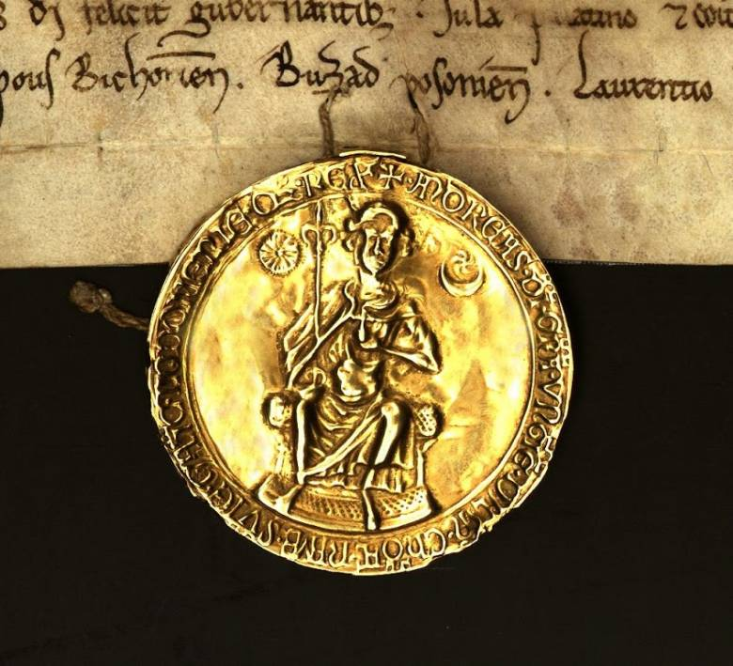
Az aranybulla keletkezésének körülményei
Az OKLEVELEK megerősítése – PECSÉTTEL
Pecsét = bulla (latinul)
A pecsétek anyaga: leggyakrabban viasz (vörös)
A rendkívül FONTOS oklevelekre kerülhetett ólomból, ezüstből (pápai oklevelek), aranyból (királyi oklevelek)
Az oklevelek anyaga: pergamen (cserzett állatbőr, ált. kecske vagy juh, magyarul gúny.: kutyabőr)
pápai ólompecsét
az oklevélre nyomott viaszpecsét
az oklevélre zsinóron felfüggesztett viaszpecsét
királyi aranypecsét

Slide 12


Slide 13
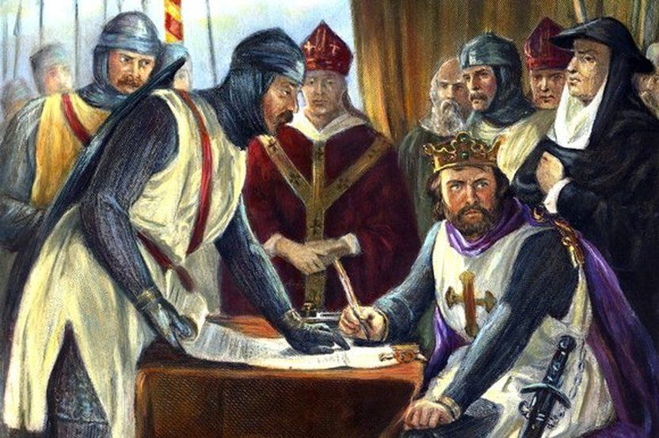

Az aranybulla keletkezésének körülményei
Eltérő okok miatt, a magyar társadalom nagy része szembekerült a királyi hatalommal
Az uralkodó osztály felsőbb rétegei:
 nem részesülnek a birtokadományokból
 mert félnek, hogy kiszorulnak a hatalomból
 elégedetlenek a külpolitikával
 merániak gyűlölete

Slide 14
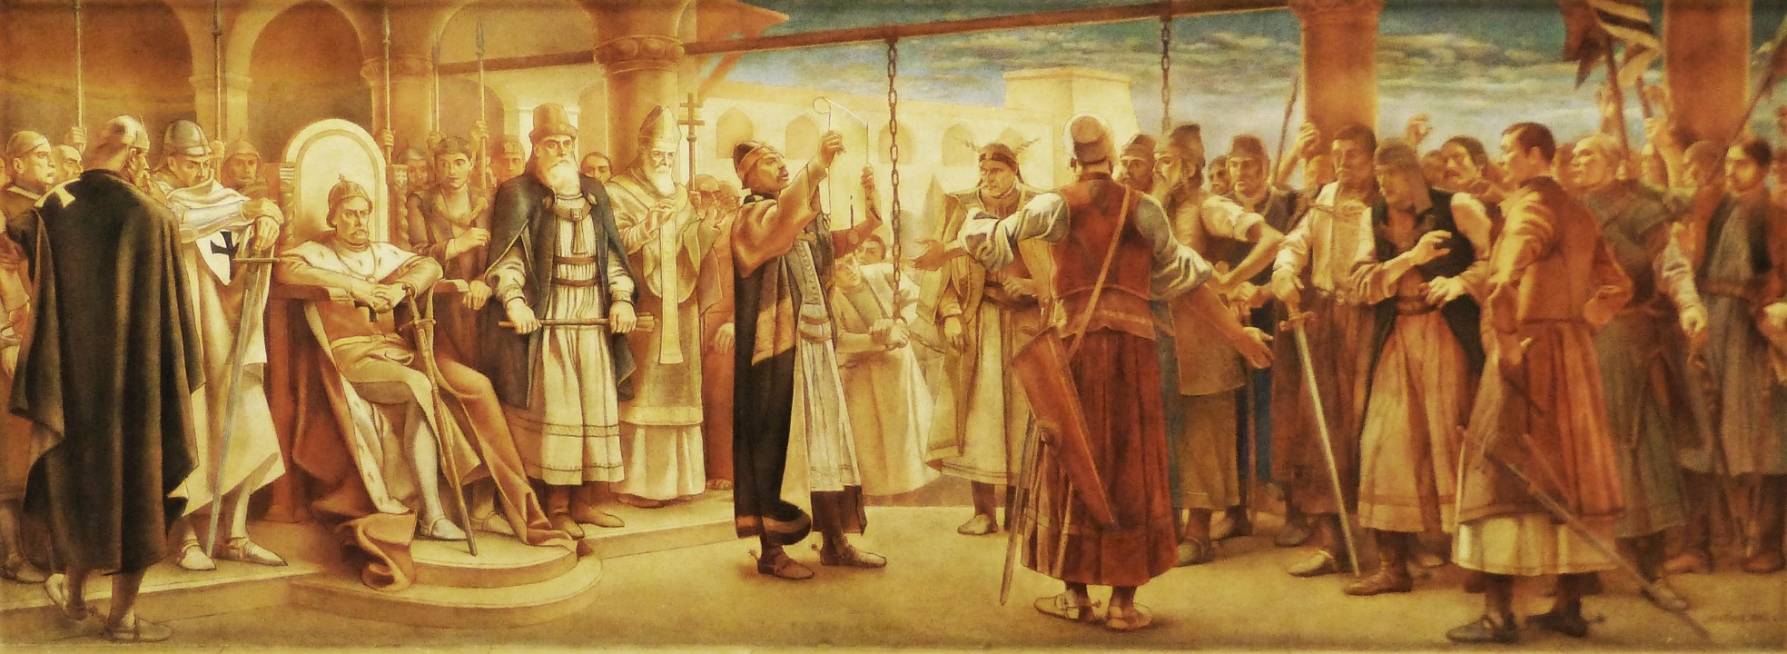
Az aranybulla keletkezésének körülményei
A világi nagybirtok nyomása ellen a szerviensek is szervezkedni kezdtek
Az elégedetlenség társadalmi mozgalommá alakult, s a várnépek valamint a parasztok támogatásával 1222-ben, a fehérvári törvénylátó napon kényszerítették a királyt, hogy jogaikat törvény erejű oklevélben - Aranybullában (31 cikkely) erősítse meg
Az aranybulla törvényi tartalma hasonlít az angol Magna Charta Libertatum-ra, amely 1215-ben keletkezett

Slide 15
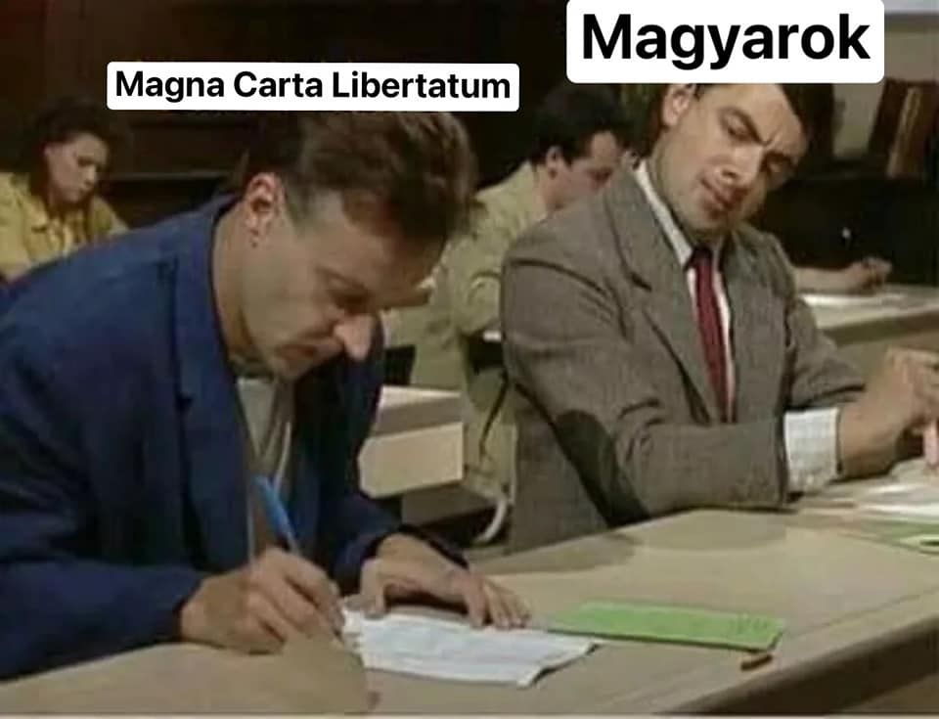

Slide 16
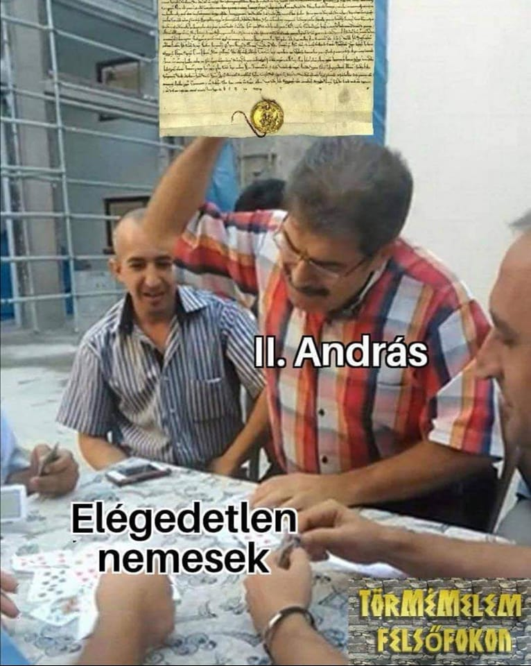

Slide 17
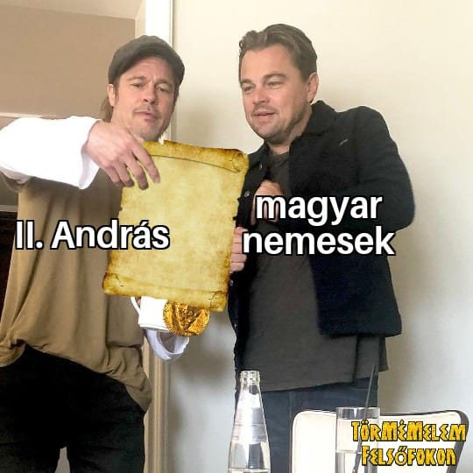

Slide 18
Az aranybulla rendelkezései
Az Aranybulla több pontja a bárók következő érdekeit tükrözi:
 a vármegyék eladományozását (a kir. részéről) tiltja
 méltóságokat nem adományozhat egész életre
 birtokok idegeneknek adományozása tilos
 tisztségek idegeneknek adományozása az ország tanácsának jóváhagyása nélkül tilos
 a pénzverő kamarák zsidóknak és izmaelitáknak történő bérbeadása tilos
 méltóságok halmozását tiltja
 A felhatalmazza, hogy ha ő és utódai nem tartják be a törvényeket,
hűtlenség vétke nélkül ellenállhatnak = ELLENÁLLÁSI ZÁRADÉK
ELLENÁLLÁSI ZÁRADÉK: ius resistendi et contradicendi = jogosan ellenállni és ellentmondani

Slide 19
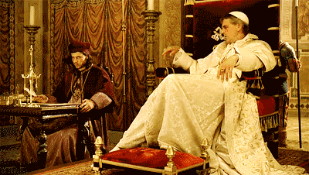
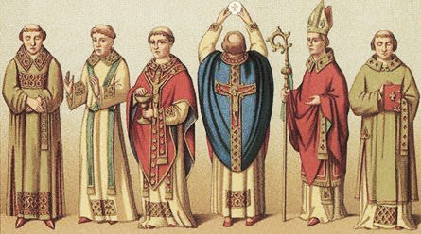
Az aranybulla rendelkezései
Tényleges súlyánál jóval kisebb mértékben szerepel az egyház, sőt van néhány kimondottan az egyházat súlytó intézkedés:
 a tized pénzen való szedésének tiltása (csak terményben lehet)
 a só kereskedelmének tiltása
Azonban szabályozza:
   a papság rendi jogállását
   adómentességet ad számukra
   „privilegium fori” (a világi bíróságok nem jogosultak dönteni egyházi ügyekben)

Slide 20
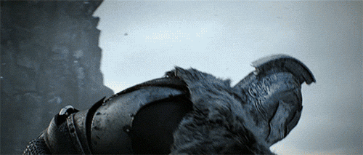
Az Aranybulla legtöbb pontja a szerviensek érdekét tükrözi:
   adómentesség
   törvényes bírói ítélet nélkül nem foghatók el
   engedély nélkül birtokain még a király sem szállhat meg - „az én házam, az én váram”
   a végrendelkezés szabadsága
   csak a király, vagy a nádor ítélkezhet felettük
   az ország védelmére kötelesek hadba vonulni, de a királyságon kívül (külföldön) csak a király költségén

Slide 21
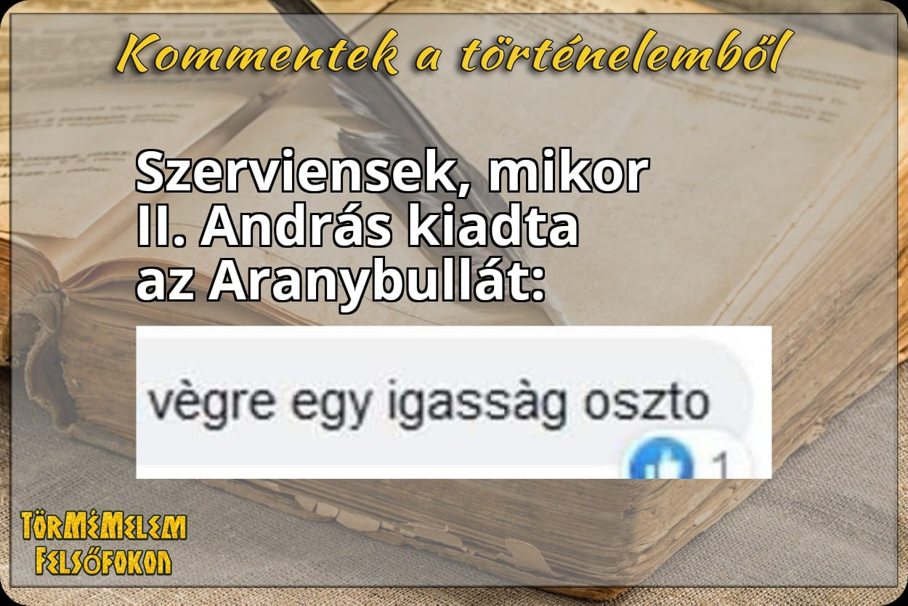

Slide 22
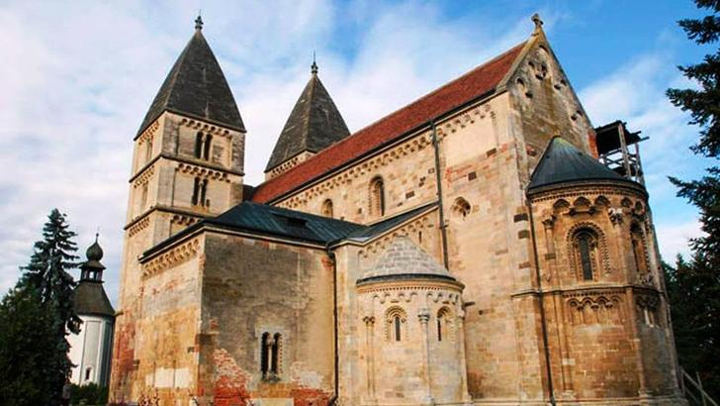
1231 Aranybulla megújítása (2. Aranybulla, 35 cikkely):
   egyházellenes intézkedések törlése
   zsidók és izmaeliták nem viselhetnek kincstári és egyéb közhivatalt
   tized szedhető pénzben is
   egyházi birtokok felett csak egyházi bíróságok ítélhetnek (hiteles helyek – loca credibilia, oklevelek kiadására jogosult helyek)
   ellenállási záradék kiegészül - az ellenállás joga az esztergomi érseké is!

Slide 23
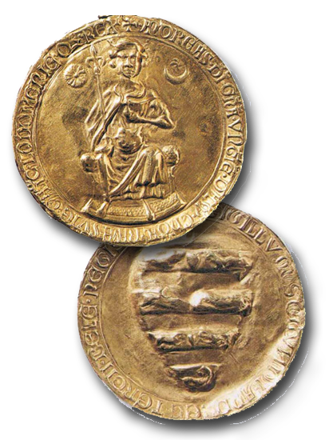
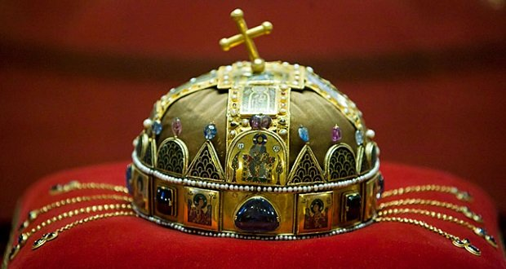
Innentől kezdve a mindenkori magyar király köteles volt a koronázási esküjében megerősíteni az Aranybulla rendelkezéseit

Slide 24
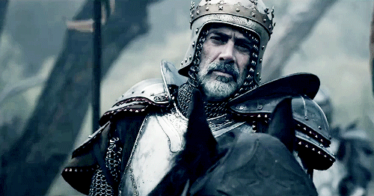
Köszönöm a figyelmet!

